Slide 1
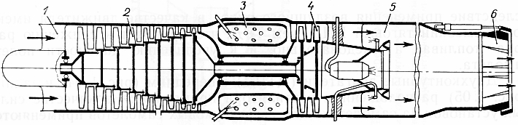
Рис. 1. Схема турбореактивного двигателя с осевым компрессором и форсажной камерой:
1—входная часть; 2—осевой компрессор; 3- камера сгорания; 4—турбина; 5- форсажная камера, 6—реактивное сопло

Slide 2
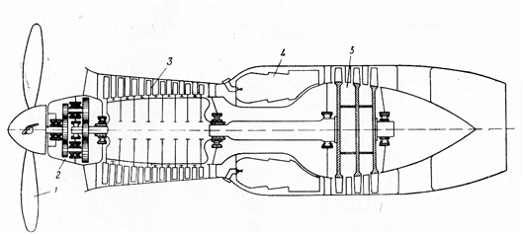
Рис. 3. Схемы турбовинтовых двигателей
а – с общей турбиной
1—воздушный винт; 2—редуктор числа оборотов; 3—компрессор; 4— камера сгорания; 5—турбина;

Slide 3
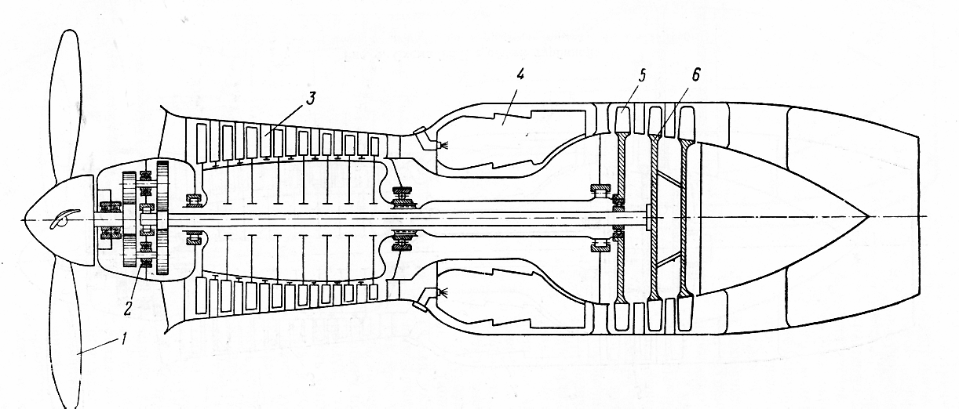
Рис. 3. Схемы турбовинтовых двигателей
б – с раздельными турбинами:
1—воздушный винт; 2—редуктор числа оборотов; 3—компрессор; 4— камера сгорания; 5—турбина; 6 – турбина винта

Slide 4
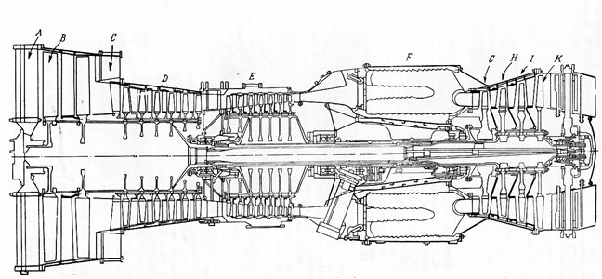
Рис.6. Схема Д ТРД с передним расположением вентилятора второго контура:
А— лопатки входного направляющего аппарата, В—двухступенчатый вентилятор: С—выход воздуха из первого контура в атмосферу; D—6-ступенчатый компрес­сор среднего давления, Е—7-ступенчатый компрессор высокого давления. F— камера сгорания; G—одноступенчатая турбина, приводящая компрессор высокого
давления, Н, I, К—три ступени турбины, приводящей двухступенчатый вентилятор и компрессор среднего давления

Slide 5
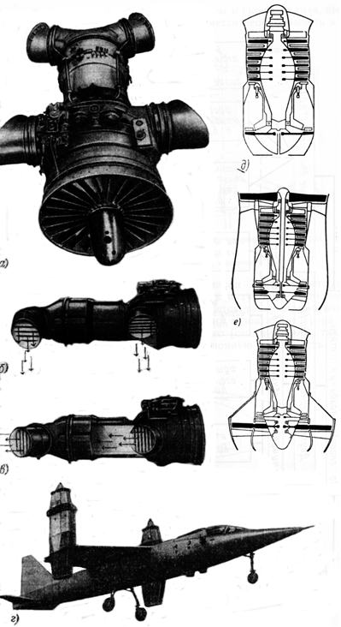
ТРД для вертикального взлета и посадки

